Slide 1
le système porte

Slide 2
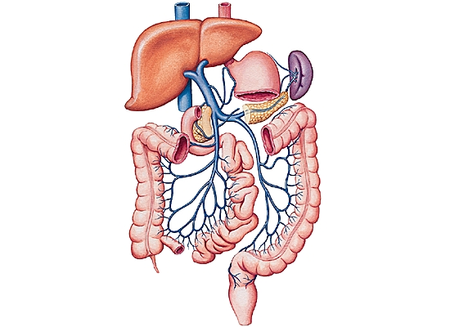

Slide 3
A –géneralitées
Un système porte désigne, en anatomie, une partie d'un système circulatoire sanguin qui relie deux réseaux capillaires de même type - soit veineux / veineux, soit artériel / artériel.
Le système porte est donc branché à ses deux extrémités sur un système ramifié connecté à des capillaires, alors que le schéma normal de la circulation sanguine passe des artères vers un réseau capillaire, puis vers des systèmes veineux qui se terminent tous dans le cœur.

Slide 4
B -introduction
Un système porte a la particularité de transporter une substance (le glucose pour le système porte hépatique, des hormones endocrines pour le système porte hypothalamo-hypophysaire).

Slide 5
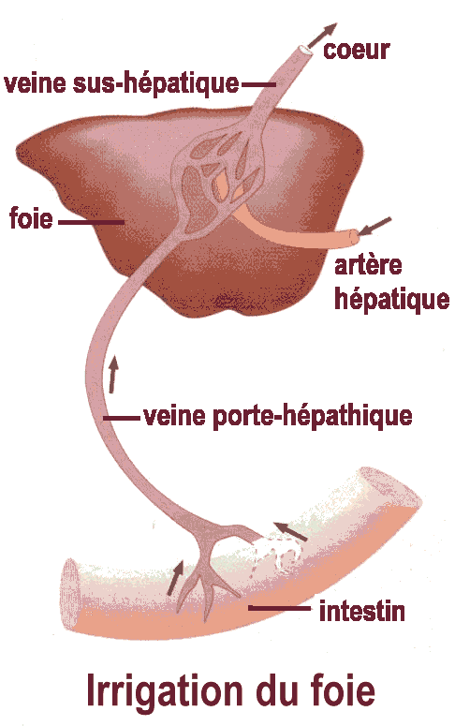

Slide 6
C –définition du système porte
Système formé par les capillaires, veinules et veines provenant de l'appareil digestif et rejoignant la veine porte, ainsi que par les ramifications de celle-ci à son autre extrémité dans le foie.

Slide 7
suite
Le système porte fonctionne parallèlement à la circulation systémique, ou grande circulation, qui distribue le sang oxygéné à tout l'organisme, sauf aux poumons. La quasi-totalité du sang veineux provenant de l'appareil digestif (estomac, intestin grêle, côlon, pancréas) et de la rate arrive dans le foie par la volumineuse veine porte. Celle-ci se ramifie en une multitude de branches aboutissant à de petits vaisseaux intra-hépatiques. Le sang ainsi transporté est épuré par le foie d'un grand nombre de substances et repart vers la veine cave inférieure par les veines sus-hépatiques.

Slide 8
D –la veine porte
Veine drainant tout le sang veineux des parties sous-diaphragmatiques du tube digestif , de la rate et du pancréas vers le foie.

Slide 9
1-Situation
Étage sus-mésocolique au niveau de l’épigastre et l’hypocondre droit.

Slide 10
2-Origine
Au niveau de la 1re vertèbre lombale, à la face postérieure de l’isthme pancréatique de la réunion de la veine splénique, de la veine mésentérique inférieure et de la veine mésentérique supérieure.

Slide 11
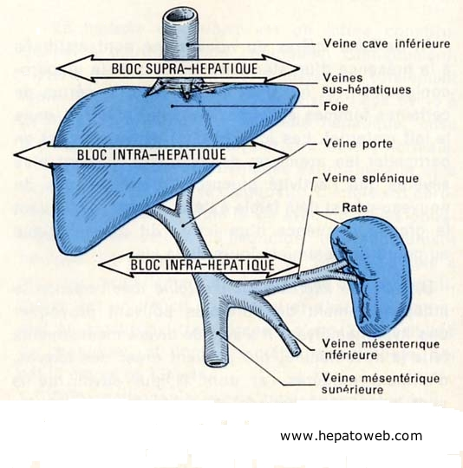

Slide 12
a. La veine mésentérique supérieure :
Elle draine l’intestin grêle et la moitié droite du gros intestin.
Origine :
Se fait à l’angle iléo-cæcal par l’union des veines iléales.
Trajet :
Est vertical en avant puis à droite de l’artère mésentérique supérieure, ensuite, elle passe devant le 3éme duodénum et devant le col du pancréas.

Slide 13
suite
Terminaison :
Derrière le col du pancréas en recevant à angle droit le tronc spléno-mésentérique (ou tronc spléno-masaraïque).
Collatérales :
Elle reçoit les veines intestinales, les veines iléale, la viens caecale, la veine appendiculaire, la veine colique moyenne droite et la veines gastroépiploïque.

Slide 14
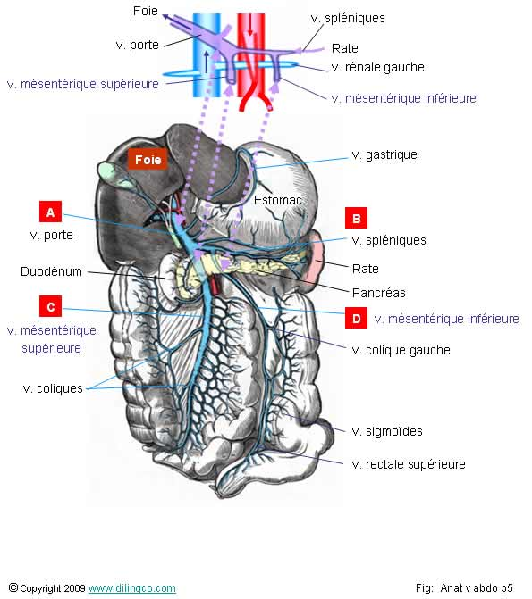

Slide 15
b. La veine mésentérique inférieure :
Elle draine la moitié gauche du gros intestin.
Origine :
De fait devant le rectum, à 15 Cm de l’anus par la réunion des veines hémorroïdales.
Trajet :
Est oblique en haut, à droite et en avant.
Terminaison :
Dans l’angle de réunion des deux veines spléniques et mésentérique inférieurs.
Collatérales :
Elle reçoit les trois veines coliques gauches.

Slide 17
c. La veine splénique :
Elle draine le sang de la rate et d’une partie de l’estomac.
Origine :
Se fait dans le hile de la rate.
Trajet :
Est oblique en haut, elle s’unit à la veine mésentérique qui passe devant l’aorte abdominale.
Terminaison :
Dans le flans gauche de la veine mésentérique supérieure.
Collatérales :
Elle reçoit les veines courtes de l’estomac, les veines gastroépiploïques gauches et les veines pancréatiques.

Slide 18
3-Trajet
Elle a un trajet oblique en haut, à droite et en avant. Elle mesure environ 10 cm pour un diamètre de 15 mm. Elle est successivement rétropancréatico-duodénale, omentale au sein du pédicule hépatique, puis hilaire dans la porte du foie.

Slide 19
4-Terminaison
Au niveau de la porte du foie, à la face viscérale, inférieure, du foie

Slide 20
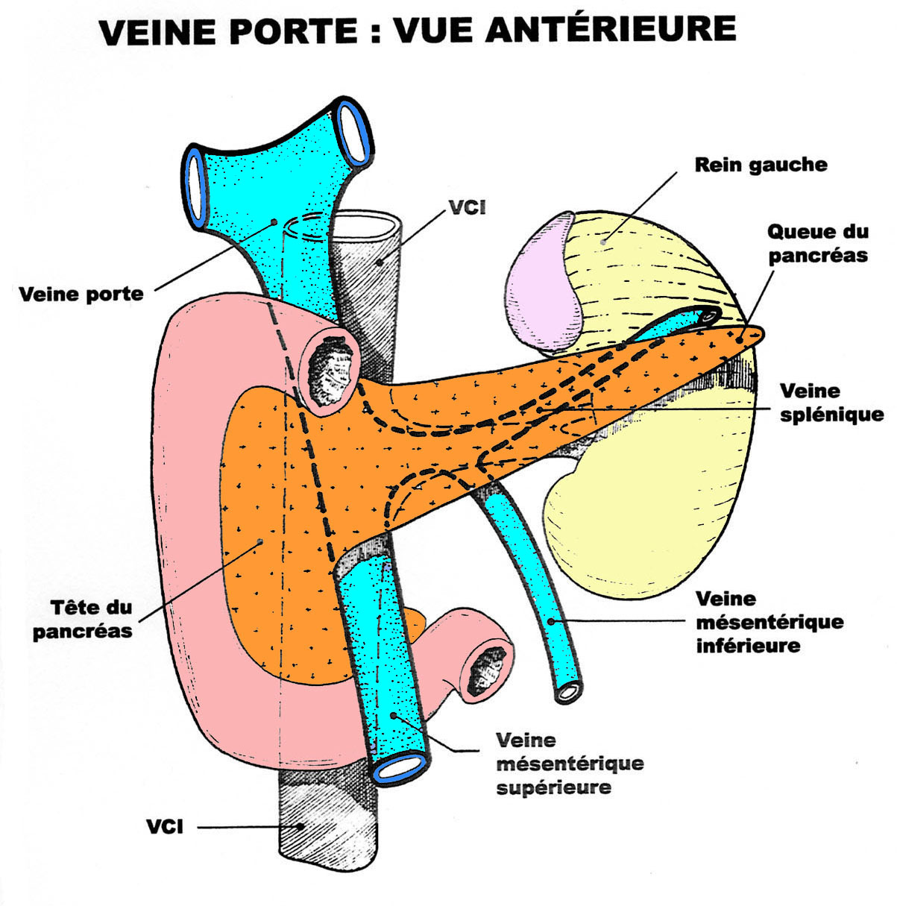

Slide 21
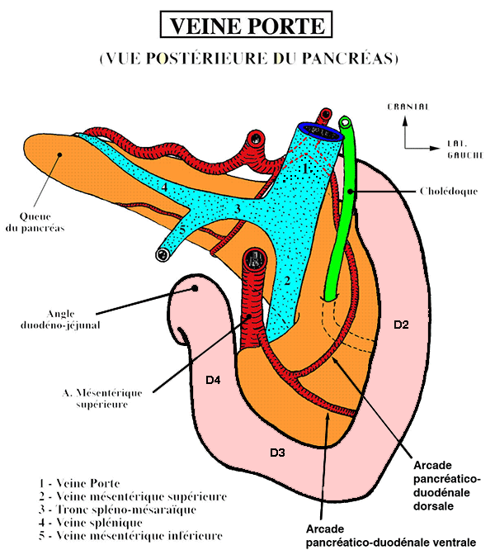

Slide 22
5-Collatérales
Elle reçoit au niveau de son tronc.
la veine gastrique gauche,
la veine gastrique droite,
les veines cystiques,
veines pancréatico-duodénales supérieure et droite.

Slide 23
Suite:
Au niveau de ses rameaux terminaux ; le rameau terminal droit reçoit
les veines cystiques issues du fond vésiculaire,
le rameau terminal gauche reçoit le ligament veineux, reliquat du conduit veineux fœtal, et le ligament rond du foie, reliquat de la veine ombilicale.

Slide 24
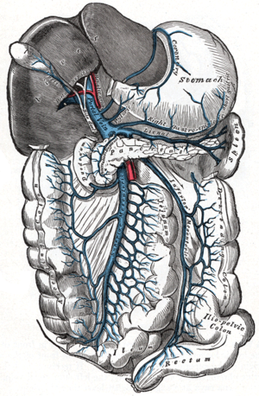

Slide 25
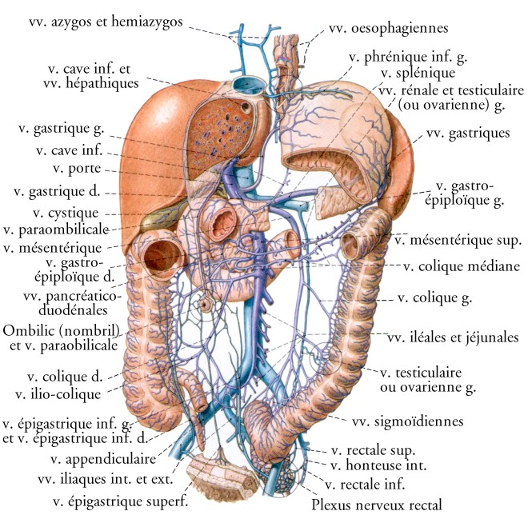

Slide 26
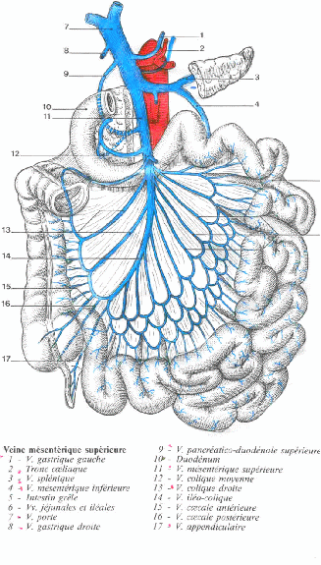

Slide 27
6-Terminales
Elle se divise en deux rameaux : un rameau droit et un rameau gauche pour les parties correspondantes du foie.
Le rameau droit, court, prolonge la direction du tronc de la veine .
le rameau gauche, plus long, forme un angle ouvert avec le précédent .

Slide 28
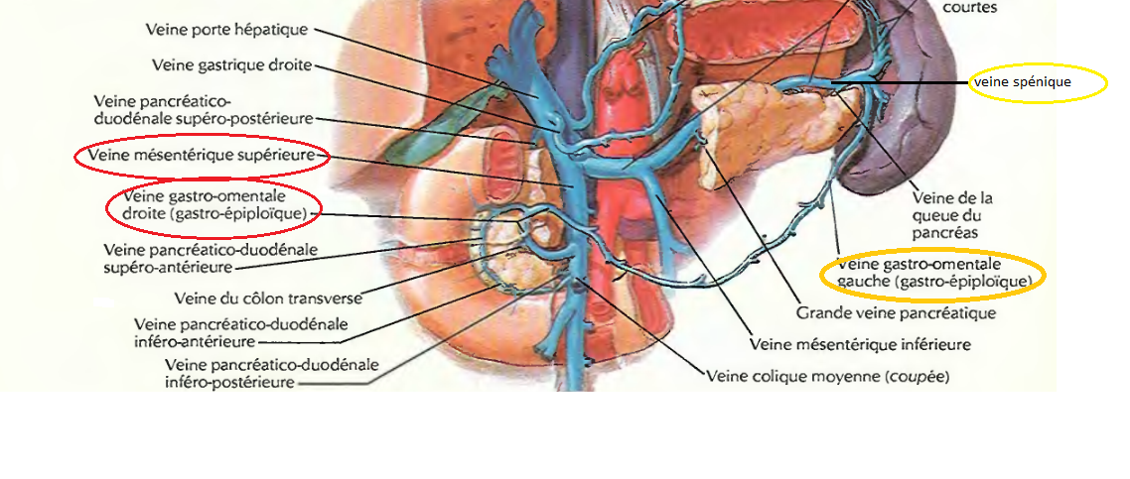

Slide 29
Anatomie clinique
La pathologie du système porte est dominée par la thrombose porte et les dérivations porto-systémiques secondaires à l'hypertension portale. Le double apport vasculaire, unique dans l'organisme, explique la complexité des troubles perfusionnels hépatiques. Enfin, les gestes de plus en plus techniques de la radiologie interventionnelle et de la chirurgie hépatique imposent de connaître parfaitement les variantes anatomiques et les malformations congénitales

Slide 30
L'hypertension portale est définie par une pression de la veine porte supérieure à 12 mmHg, ou par un gradient de pression porto-cave supérieur à 7 mmHg.

